Slide 1



Актуальные вопросы составления и сбора отчетности за 2018 год
25 декабря 2018 г.
Докладчик:
Постнова Алена Сергеевна
Бизнес-аналитик департамента бухгалтерского учета и консолидированной отчетности компании «Кейсистемс»

Slide 2



Изменения в НПА
2018 год, 1 квартал
Приказ Минфина России от 07.03.2018 №43н «О внесении изменений в Инструкцию №191н»
Приказ Минфина России от 07.03.2018 №42н «О внесении изменений в Инструкцию №33н»
Приказ Минфина России от 27.02.2018 №35н «О внесении изменений в Указания №65н»
2018 год, 2-3 квартал
Приказы Минфина России от 31.03.2018 N 64н, 65н, 66н, 67н
«О внесении изменений в Приказы Минфина России об утверждении планов счетов учреждений №157н, 162н, 174н и 183н»
Приказы Минфина России от 03.05.2018 №94н, 22.06.2018 №144н
«О внесении изменений в Приказ Минфина №65н»
2018 год, 4 квартал
Приказы Минфина России от 20.09.2018 №198н, 26.11.2018 №237н
«О внесении изменений в Приказ Минфина №65н»

Slide 3



Изменения в НПА
2018 год
Приказ Минфина России от 30.11.2018 №244н «О внесении изменений в Приказ МФ РФ №191н «Об утверждении Инструкции о порядке составления и представления годовой, квартальной и месячной отчетности об исполнении бюджетов бюджетной системы РФ»
Приказ Минфина России от 30.11.2018 №243н «О внесении изменений в Приказ МФ РФ №33н «Об утверждении Инструкции о порядке составления, представления годовой, квартальной бухгалтерской отчетности государственных (муниципальных) бюджетных и автономных учреждений»
2019 год
Приказ Минфина России от 08.06.2018 №132н «О Порядке формирования и применения кодов бюджетной классификации РФ, их структуру и принципы назначений»
с учетом изменений от 30.11.2018 Приказом МФ РФ №245н
Приказ Минфина России от 08.06.2018 №209н «О Порядке применения КОСГУ»
с учетом изменения от 30.11.2018 Приказом МФ РФ №246н

Slide 4

Контрольные соотношения
Проект контрольных соотношений на официальном сайте Федерального казначейства
Документы -> Учет и отчетность
http://www.roskazna.ru/dokumenty/byudzhetnyy-uchet-i-otchetnost/
Тип ошибки
- Б - блокирующий - это значит, что представление отчетности
при наличии такой ошибки невозможно;
- П - предупреждающий - означает, что представление отчетности возможно,
но выявленные ошибки контроля подлежат раскрытию
в текстовой части Пояснительной записки.
Требования к форматам файлов
ГИС -> Документы
http://www.roskazna.ru/gis/dokumenty/

Slide 5
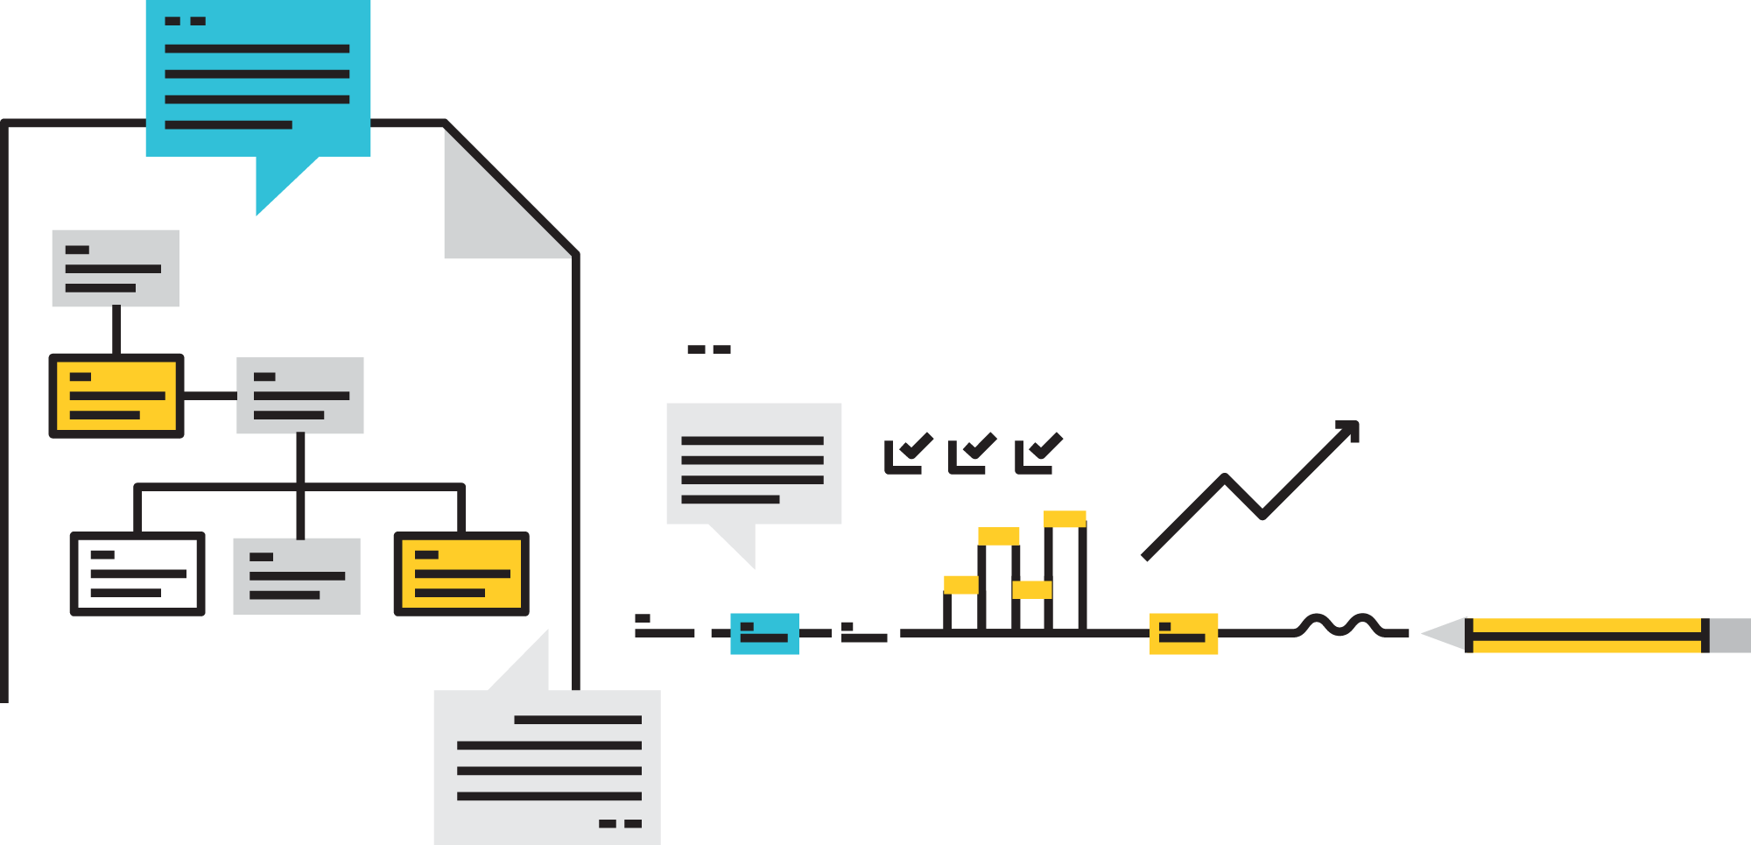

Подготовительные мероприятия
Требование:
….. перед составлением Справки по консолидируемым расчетам ф. 0503125 субъектами бюджетной отчетности должна быть произведена сверка взаимосвязанных показателей по консолидируемым расчетам ….. (п. 23 Инструкции № 191н);
Срок представления: до 20 февраля 2019 года

Slide 6



Подготовительные мероприятия
Уточнение поступлений и выбытий по кодам бюджетной классификации
Необходимость проведения работы по уточнению кодов бюджетной классификации;
Исключение отражения показателей по межбюджетным трансфертам по некорректным кодам бюджетной классификации и невыясненным поступлениям;
Анализ поступлений, отраженных в составе прочих неналоговых доходов.

Slide 7

Особенности формирования и
представления отчетности за 2018 год
Применение федеральных стандартов
Применение измененного плана счетов
Изменение сроков представления отчетных форм
Порядок подписания отчетных форм
Порядок представления отчетности, не имеющей числовые показателей
Применение таблиц соответствия разрядов КБК и кодов аналитических счетов бюджетного учета с ВР (аналитических кодов поступлений и выбытий)
Применение детализированных КБК в отчетных формах

Slide 8


Перечень форм отчетность за 2018 год (191н)
Баланс (0503120, 0503140)
Справка по консолидируемым расчетам (ф. 0503125)
Справка по заключению счетов бюджетного учета отчетного финансового года (ф. 0503110)
Отчет об исполнении консолидированного бюджета РФ и бюджета ТГВФ (ф. 0503317)
Консолидированный отчет о финансовых результатах деятельности (ф. 0503321)
Консолидированный отчет о движении денежных средств (ф. 0503323)
Пояснительная записка (ф. 0503360):
ф.0503368, ф.0503364, ф.0503369, ф.0503373, ф.0503371, ф.0503372 и пр.

Slide 9

Перечень форм отчетность за 2018 год (191н)
Баланс главного распорядителя, распорядителя, получателя бюджетных средств, главного администратора, администратора источников финансирования дефицита бюджета,главного администратора, администратора доходов бюджета (ф. 0503130)
Справка по консолидируемым расчетам (ф. 0503125)
Справка по заключению счетов бюджетного учета отчетного финансового года (ф. 0503110)
Отчет об исполнении бюджета главного распорядителя, распорядителя, получателя бюджетных средств, главного администратора, администратора источников финансирования дефицита бюджета, главного администратора, администратора доходов бюджета (ф. 0503127)
Отчет о бюджетных обязательствах (ф. 0503128)
Отчет о финансовых результатах деятельности (ф. 0503121)
Отчет о движении денежных средств (ф. 0503123)
Пояснительная записка (ф. 0503160):
ф.0503168, ф.0503164, ф.0503169, ф.0503173, ф.0503175 и пр.

Slide 10

Перечень форм отчетность за 2018 год (33н)
Баланс государственного (муниципального) учреждения (ф. 0503730)
Справка по заключению учреждением счетов бухгалтерского учета отчетного финансового года (ф. 0503710)
Отчет об исполнении учреждением плана его финансово-хозяйственной деятельности (ф. 0503737)
Отчет об обязательствах учреждения (ф. 0503738)
Отчет о финансовых результатах деятельности учреждения (ф. 0503721)
Отчет о движении денежных средств учреждения (ф. 0503723)
Пояснительная записка к Балансу учреждения (ф. 0503760):
ф.0503768, ф.0503769, ф.0503773, ф.0503775
Сведения об исполнении судебных решений
по денежным обязательствам учреждения (ф. 0503295)

Slide 11


Сроки представления форм отчетности на 1 января
298. В целях проведения Федеральным казначейством камеральной проверки бюджетной отчетности об исполнении консолидированного бюджета субъекта Российской Федерации и бюджета территориального государственного внебюджетного фонда, а также материалов, представляемых одновременно с консолидированной бюджетной отчетностью, финансовые органы, уполномоченные на формирование отчетности об исполнении консолидированного бюджета субъекта Российской Федерации и бюджета территориального государственного внебюджетного фонда осуществляют представление указанной отчетности средствами подсистемы «Учет и отчетность» в следующие сроки:
годовой отчетности об исполнении консолидированного бюджета субъекта Российской Федерации и бюджета территориального государственного внебюджетного фонда за исключением Справок (ф. 0503125), консолидированной годовой бухгалтерской отчетности автономных и бюджетных учреждений, в отношении которых функции и полномочия учредителя осуществляются органами исполнительной власти субъекта Российской Федерации, органами местного самоуправления муниципальных образований, входящих в состав субъекта Российской Федерации, в период: с 69 календарного дня по 75 календарный день года, следующего за отчетным финансовым годом, в части предоставляемой годовой бюджетной отчетности финансовыми органами:

Slide 12

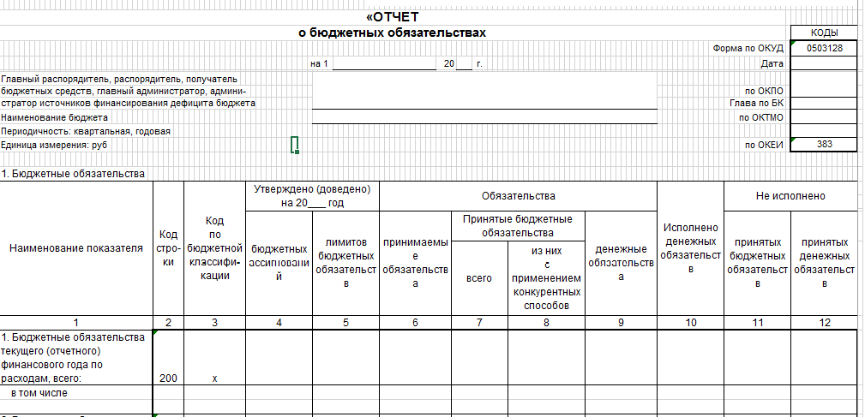

Отчет об обязательствах (ф.ф.0503128, 0503738)
При формировании в показатели принимаемых обязательств включаются суммы по контрактам, извещения для заключения которых были размещены до начала отчетного периода, но при этом сами
контракты заключены
в отчетном периоде.
конкурентные способы определения поставщиков (подрядчиков, исполнителей) (конкурсы, аукционы, запрос котировок, запрос предложений)
+
закупки у единственного поставщика (подрядчика, исполнителя)
(при условии размещении извещения, приглашения принять участие)

Slide 13
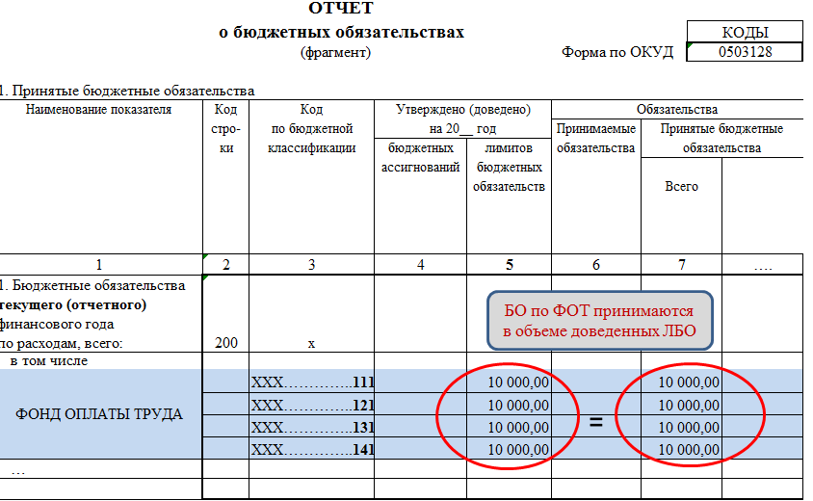
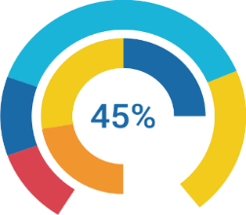

Отчет об обязательствах (ф.ф.0503128, 0503738)
Не забывайте - сумма принятых бюджетных обязательств по заработной плате (КВР 111, 121, 131, 141) должна соответствовать доведенным ЛБО

Slide 14
Сведения о принятых и неисполненных обязательствах (ф.ф.0503175, 0503775)
конкурентные способы определения поставщиков (подрядчиков, исполнителей) (конкурсы, аукционы, запрос котировок, запрос предложений)
+
закупки у единственного поставщика (подрядчика, исполнителя)
(при условии размещении извещения, приглашения принять участие)

Slide 15
Сведения о принятых и неисполненных обязательствах (ф.ф.0503175, 0503775)
В показатели графы 2 раздела 1 Приложения не включаются показатели гр.11 разд.1 Отчета (ф.0503128) и гр.10 разд.1 Отчета(ф.0503738), отраженные по счету 150211213 «Принятые обязательства на текущий финансовый год по начислению на выплаты по оплате труда» со знаком «минус»

Slide 16
Справка по консолидированным расчетам (ф.0503125)
В целях формирования Справки (ф.0503125) к взаимосвязанным показателям по консолидируемым расчетам не относятся показатели, сформированные при отражении объектов аренды на льготных условиях (показатели, сформированные в корреспонденции со счетами 040140182, 040150200).

Slide 17
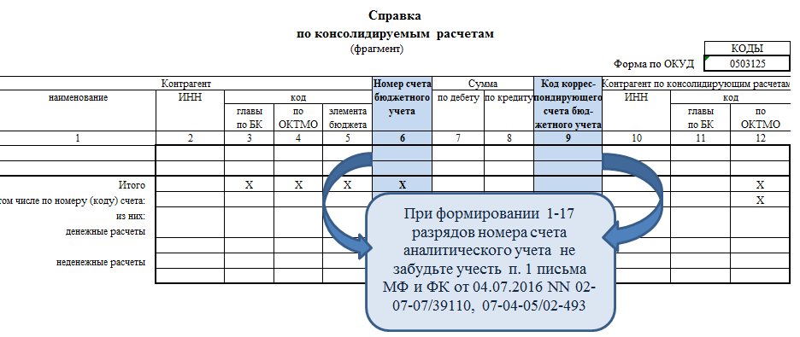


Справка по консолидированным расчетам (ф.0503125)
Проверьте корректность формирования 1-17 разрядов номера счета аналитического учета, отражаемого в графе 6 Справки (ф.0503125)

Slide 18
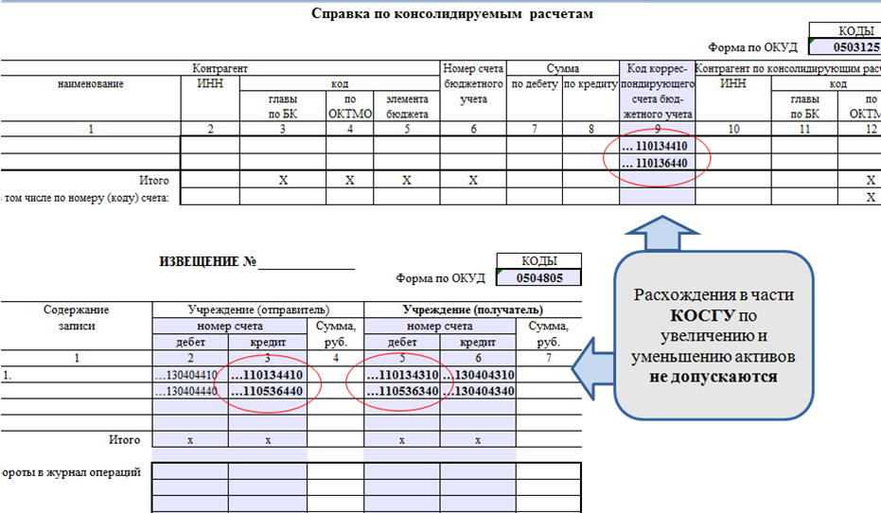
Справка по консолидированным расчетам (ф.0503125)
Сравните коды корреспондирующих счетов в Извещении (ф.0504805) с кодами счетов в графе 9 Справки (ф.0503125) – при приеме-передаче активов и обязательств, должны быть идентичными у передающей и принимающей стороны.

Slide 19
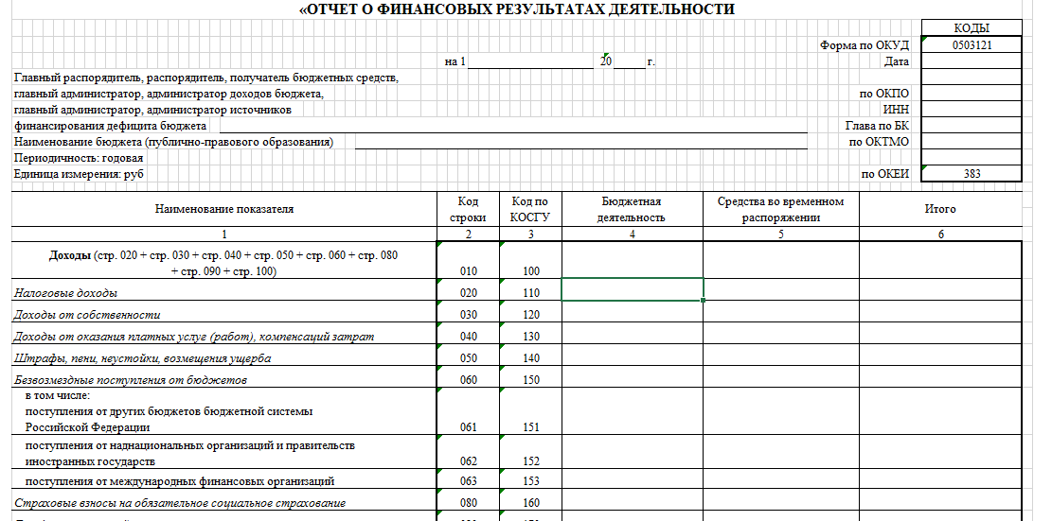
Отчет о финансовых результатах
(ф.0503121, 0503321, 0503721)
Показатели Отчетов
(ф. 0503121, 0503721)
формируются без учета операций по исправлению ошибок прошлых лет, а также по изменениям доходов и расходов
Новации в части КОСГУ:
Например,
КОСГУ 120 = Σ КОСГУ121−129
КОСГУ 41Х = Σ КОСГУ𝟒𝟏𝟎,𝟒𝟏𝟏,𝟒𝟏𝟐

Slide 20
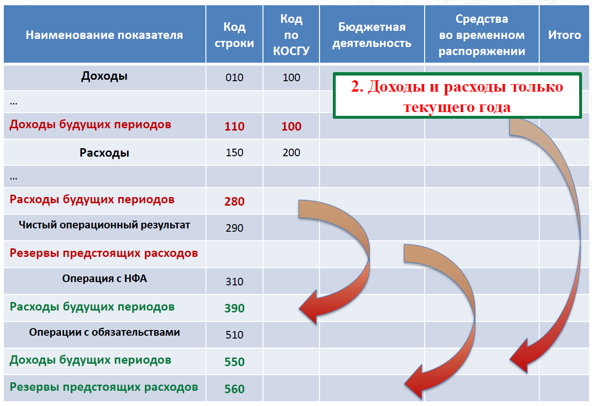
Отчет о финансовых результатах
(ф.0503121, 0503321 0503721)

Slide 21

Справка по заключению счетов (ф.0503110,0503710)
кредитовые показатели
счета 1 210 02 000 «Расчеты с финан-совым органом по поступлениям в бюджет», сформированных на 1 января года, следующего за отчетным отражаются
в отрицательном значении
(со знаком «минус»)
Без учета заключения счетов: 401.18, 401.28, 401.19, 304.86, 304.96, 304.84, 304.94
Не включаются показатели по исправлению ошибок прошлых лет

Slide 22
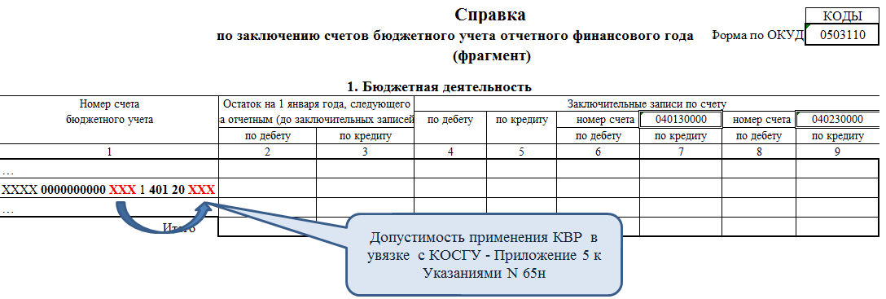
Справка по заключению счетов (ф.0503110)
Проверьте номера счетов аналитического учета счета 1 401 20 000 «Расходы текущего финансового года» на допустимость применения КОСГУ (24-26 разряды) в увязке с элементом вида расходов (15-17 разряды) согласно Приложению 5 к Указаниям №65н

Slide 23
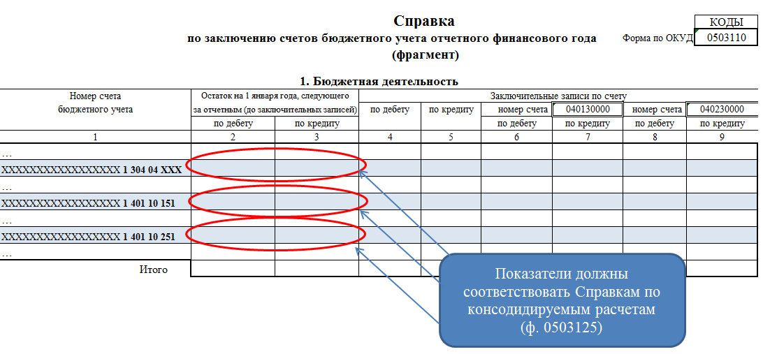
Справка по заключению счетов (ф.0503110)
Не забудьте выверить показатели ф.0503110 с ф.0503125, сформированным по счетам бюджетного учета
- 1 304 04 000 "Внутриведомственные расчеты";
- 1 401 10 151 "Доходы от поступлений от других бюджетов бюджетной системы Российской Федерации";
- 1 401 20 251 "Расходы на перечисления другим бюджетам бюджетной системы Российской Федерации".

Slide 24
Справка по заключению счетов (ф.0503110, 0503710)
Добавлен новый раздел 3
Дебет 0.401.10.131 Кредит 0.109.60.ХХХ
Дебет 0.401.10.131 Кредит 0.105.3(7, 8).ХХХ (0.105.39.340)

Slide 25
Отчет о движении денежных средств
(ф.0503123, 0503323, 0503723)
Новации в части КОСГУ
Аналогичный период по сопоставимым показателям
(за 2018 год по детализированным позициям нет)

Slide 26
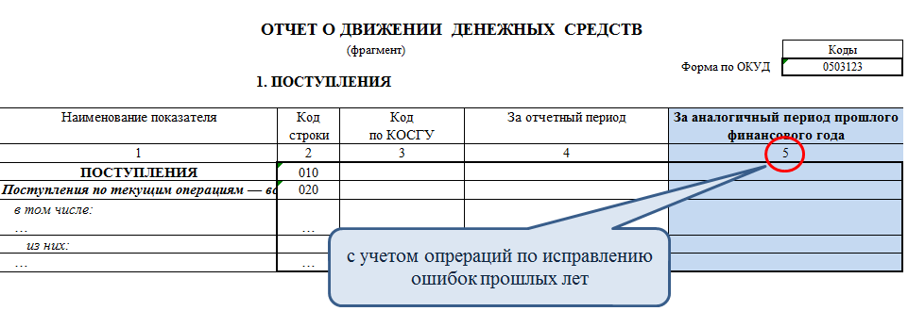
Отчет о движении денежных средств
(ф.ф.0503123, 0503323, 0503723)
При заполнении гр.5 «За аналогичный период прошлого финансового года» не забудьте о корректировке сравнительных показателей в связи с исправлением ошибок прошлого года, связанных с некорректным применением КОСГУ

Slide 27
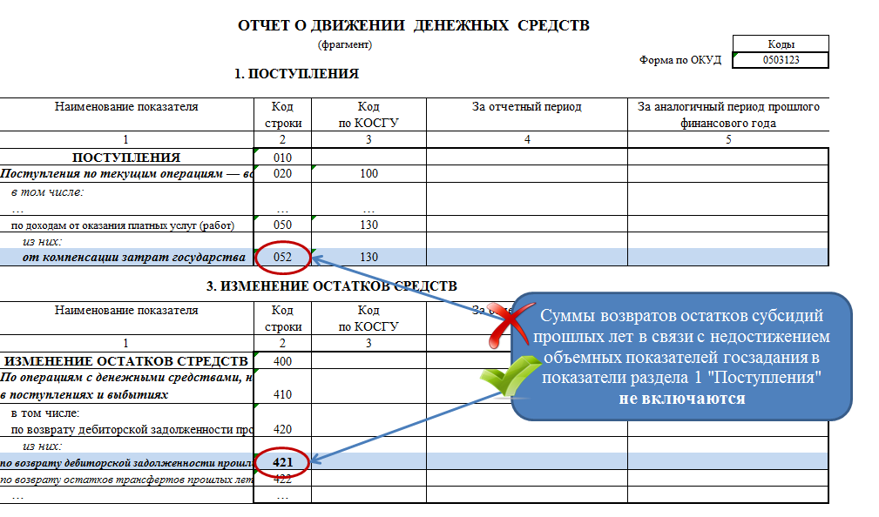
Отчет о движении денежных средств
(ф.0503123, 0503323)
Поступления от возвратов бюджетными и автономными учреждениями остатков субсидий на финансовое обеспечение выполнения ими госзадания прошлых лет, образовавшихся в связи с не достижением ими установленных госзаданием показателей в показатели разд.1 «Поступления» не включаются. Суммы таких поступлений отражаются у учредителя в Отчете (ф.0503123) в строке 421 раздела «Изменения остатков средств»

Slide 28

Возврат прошлых лет (ф.0503123, 0503323)
Строка 071 – сумма показателей по коду КОСГУ151 «Поступления от других бюджетов бюджетной системы Российской Федерации». Показатели по возврату остатков межбюджетных трансфертов прошлых лет (показатели по соответствующим аналитическим счетам счета 121002000 (21900000000000151 121002151, 21800000000000151 121002151) не учитываются;
Строка 120 – сумма показателей по коду КОСГУ 180 «Прочие доходы». Показатели по возврату дебиторской задолженности прошлых лет в части показателей по доходам от возврата остатков субсидий прошлых лет, предоставленных учреждениям, иным юридическим лицам (физическим лицам, производителям товаров, работ, услуг) –(показатели по соответствующим аналитическим счетам счета 121002000 (21800000000000180 121002180) не учитываются;

Slide 29
Сведения по дебиторской и кредиторской задолженности (ф.0503169, 0503369, 0503769)
Добавление информации по счетам 401.40, 401.60 в разрезе КОСГУ
В показатели, отраженные в графах 5–8 Сведений (ф.0503169) не включаются данные по счетам, предназначенным для отражения ошибок прошлых лет, а также показатели изменения расчетов (дебиторской, кредиторской задолженности), сформированные в корреспонденции со счетами, предназначенными для отражения ошибок прошлых лет (при исправлении ошибок прошлых лет, выявленных в отчетном периоде).

Slide 30
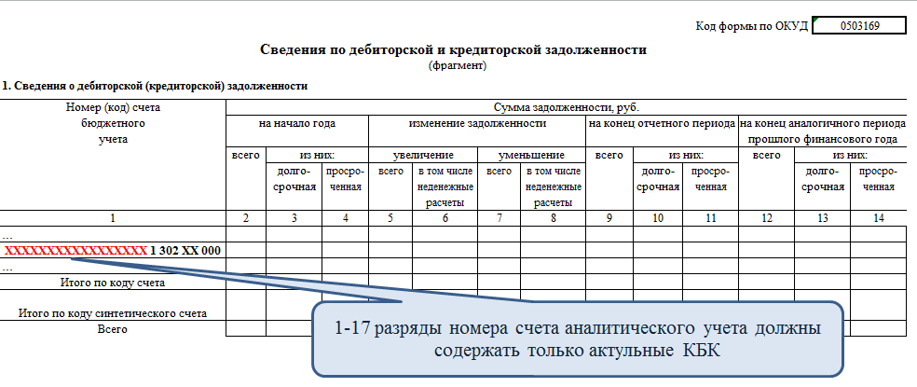
Сведения по дебиторской и кредиторской задолженности (ф.ф.0503169, 0503769)
Проверьте корректность формирования 1-17 разрядов номера счета аналитического учета, отражаемого в графе 1, с учетом редакции Указаний N 65н, действующей в 2018 году по состоянию на отчетную дату.

Slide 31
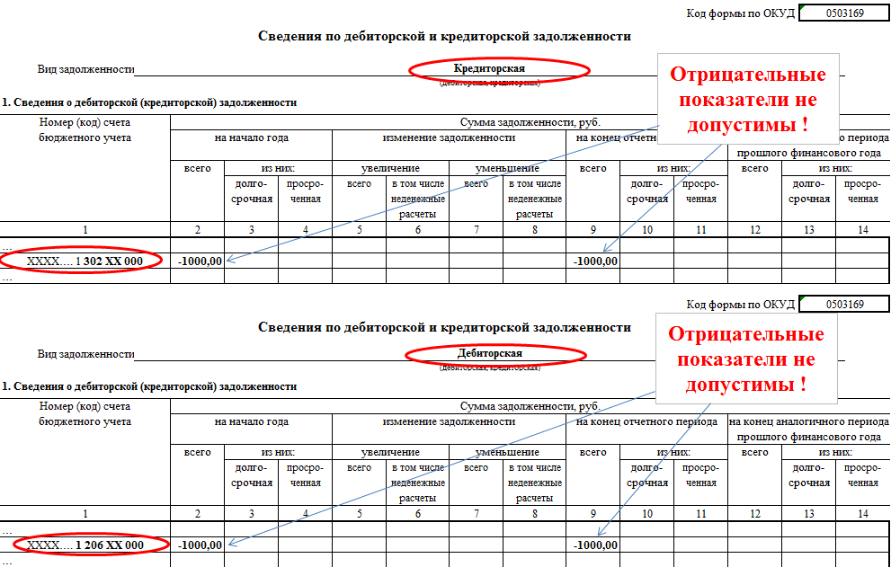
Сведения по дебиторской и кредиторской задолженности (ф.ф.0503169, 0503769)
Не допускайте отрицательных остатков по аналитическим счетам учета счетов 206 00 "Расчеты по выданным авансам", 302 00 "Расчеты по принятым обязательствам" и 304 00 "Прочие расчеты с кредиторами"

Slide 32
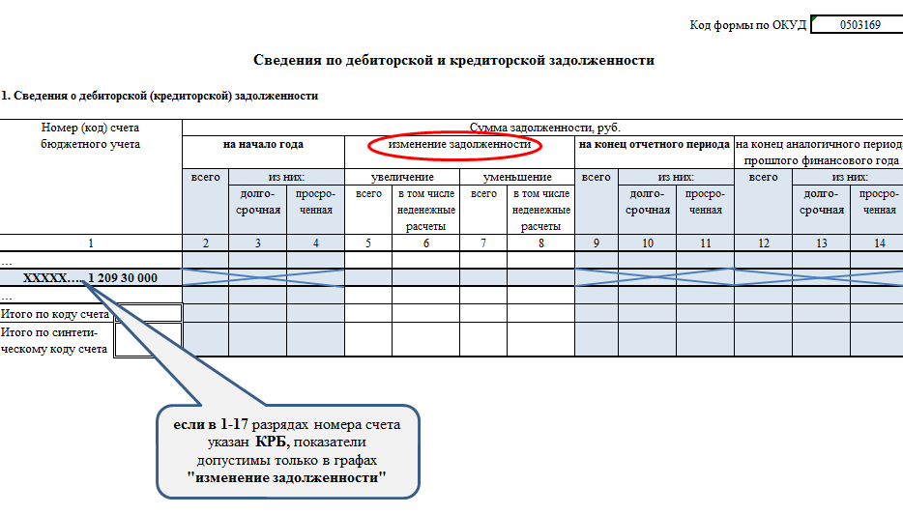
Сведения по дебиторской и кредиторской задолженности (ф.ф.0503169, 0503769)
Обратите внимание - в графе 2 показатели по счету 1 209 30 000 "Расчеты по компенсации затрат", в 1-17 разряда номера счета аналитического учета которого указаны кодов КРБ, не допускаются

Slide 33
Сведения об исполнении бюджета (ф.0503164)
Показатель гр.6 «Процент исполнения» рассчитывается при ненулевом значении гр.3 и указывается в процентах (гр.5/гр.3*100)
При наличии по соответствующей строке в одной из граф 3 или 5 отрицательного значения, показатель гр.6 не рассчитывается
Пояснения отклонений (гр.7) указываются обособленно в части возвратов доходов из бюджета (поступления доходов в бюджет)
Проверьте соответствие показателей строк 010 и 200 Сведений (ф. 0503164) и показателей строк 010 и 200 Отчета (ф. 0503127).
Обратите внимание - несоответствие итоговых строк плановых назначений по расходам ф. 0503127 и ф. 0503164 не допускается.

Slide 34
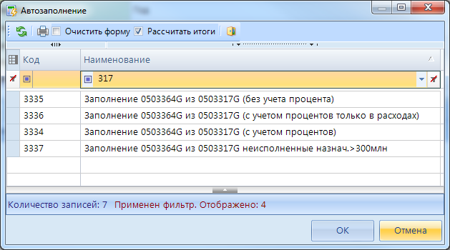
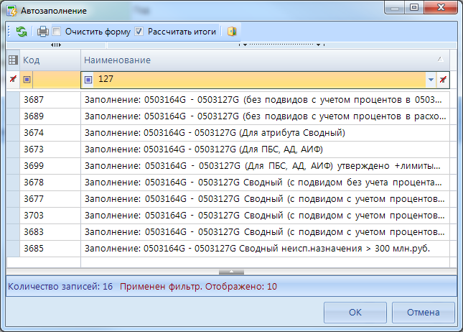
Автозаполнение формы ф.0503164, 0503364
ф.0503127 ф.0503164
ф.0503317 ф.0503364
Необходимо довести до ГРБС, ФО МО в каком виде формировать Сведения об исполнении бюджета (0503164, 0503364)

Slide 35
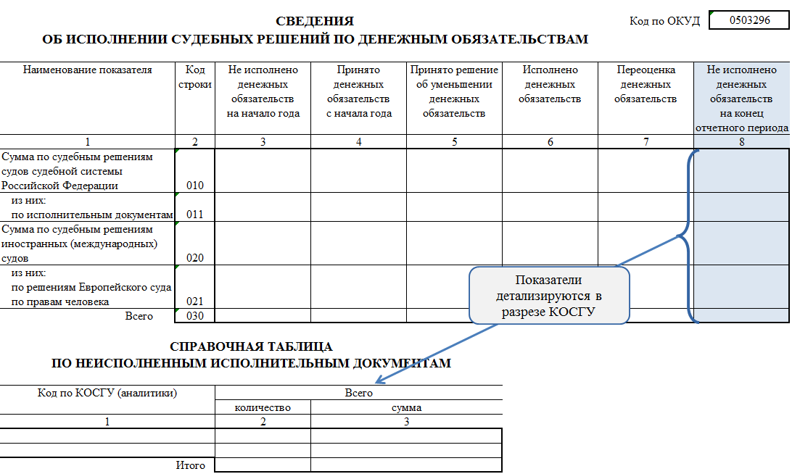
Сведения об исполнении судебных решений (ф.0503296)
Обратите внимание - информация об исполнительном документе в ф. 0503296 отражается только после передачи его в финансовый орган по месту открытия лицевого счета получателя бюджетных средств.
Не забудьте детализировать показатели графы 8 Сведений в Справочной таблице.

Slide 36
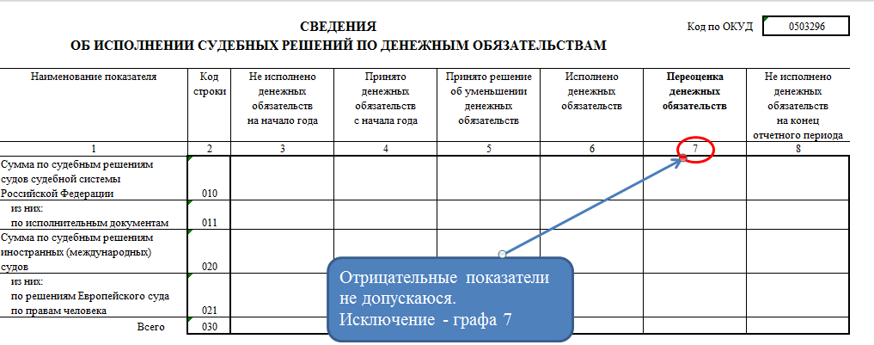
Сведения об исполнении судебных решений (ф.0503296)
Показатели со знаком «минус» допускаются только в гр.7

Slide 37
Баланс и Справка к балансу (ф.0503130, 0503730)
Баланс приведен в соответствие с Планом счетов:
- добавлены строки для отражения данных по счетам 111 00 и 114 00;
- исключены строки, в которых ранее отражались показатели счетов учета имущества в лизинге
Исключена детализация строки 010 "Нефинансовые активы«
Все активы и обязательства детализированы на долгосрочные (внеоборотные) и краткосрочные (оборотные)
Показатель дебиторской задолженности по доходам будет отражаться в сумме дебетовых остатков по счетам 205 00 и 209 00 по строке 250
Показатель дебиторской задолженности по расходам также отражается в сумме дебетовых остатков по счетам 206 00, 208 00, 303 00 - по строке 260
Показатель расходов будущих периодов по счету 401 50 исключен из раздела "Финансовый результат" пассива и перенесен в актив
Показатели счетов 401 40 и 401 60 также исключены из раздела "Финансовый результат" в раздел "Обязательства"
В Балансе ф. 0503730 показатель расчетов с учредителем по счету 210 06 перенесен из актива в пассив

Slide 38
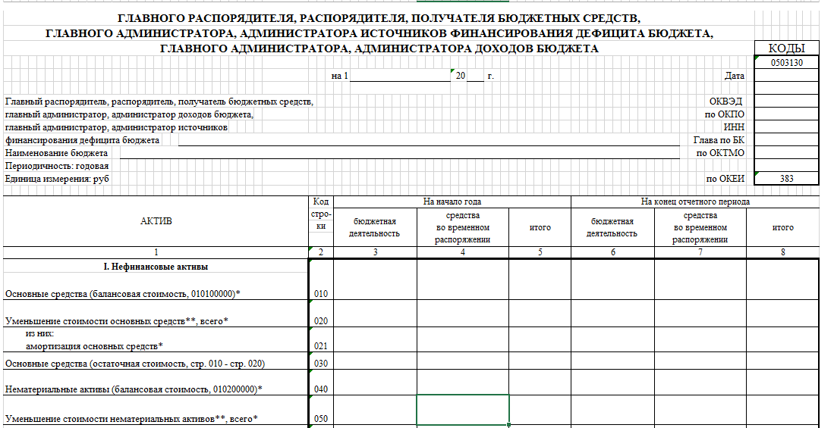
Баланс и Справка к балансу (ф.0503130, 0503730)
Не забывайте "развернуть" сальдо по счетам 205 00, 208 00, 209 00 и 303 00 при наличии одновременно и кредиторской и дебиторской задолженности. Даже в случае дебетового сальдо в целом по синтетическому счету, но при наличии кредиторской задолженности по расчетам с отдельными контрагентами суммы дебиторской задолженности отражаются по соответствующим строкам в Активе, а кредиторской - по соответствующим строкам в Пассиве Баланса (ф. 0503130).
Убедитесь, что по графам 4 и 7 "Средства во временном распоряжении показатели" заполнены только в допустимых строках - 200, 201, 430, 431, 250, 260. Показатели в иных строках Баланса (ф. 0503130) допускаются по согласованию с финорганом.

Slide 39
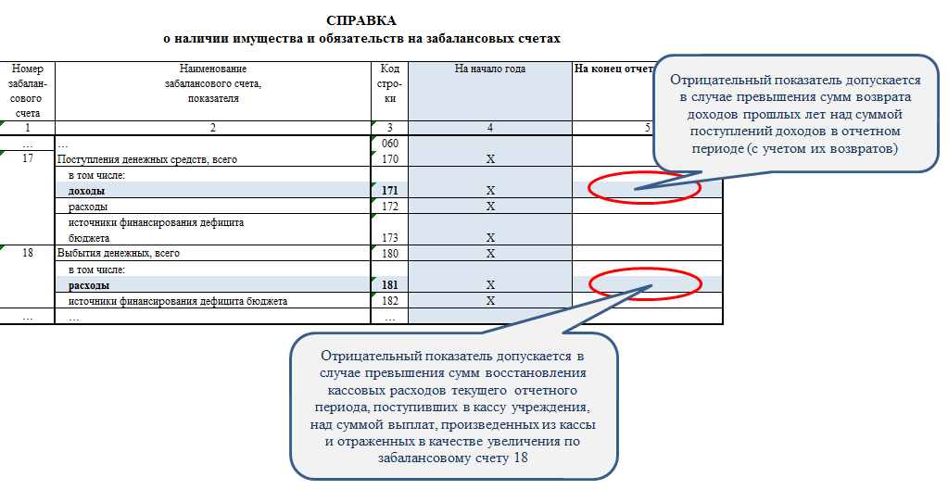
Баланс и Справка к балансу (ф.0503130, 0503730)
Проверьте Справку к Балансу (ф. 0503130) на наличие отрицательных показателей - по общему правилу показатель со знаком "минус" не допускаются. Исключения стр.171 и стр. 181

Slide 40



Сведения об изменении остатков валюты баланса (ф.0503173, 0503373, 0503773)
Объекты учета, которые с 2018 года учитываются по новым правилам в связи с переходом на применение федеральных стандартов:
- сооружения;
- библиотечный фонд;
- инвестиционная недвижимость;
- животные и растение, включая многолетние насаждения;
- имущество, полученное в лизинг;
- имущество в концессии;
- имущество, которое было учтено на балансе, но не является активом;
- входящие остатки арендатора при операционной аренде;
- входящие остатки ссудополучателя по договорам безвозмездного пользования (операционной аренде);
- входящие остатки арендодателя по договору операционной аренды;
- входящие остаткам ссудодателя по договорам безвозмездного пользования (операционной аренде);
- объекты учета в рамках неоперационной (финансовой) аренды.
Операции по формированию входящих остатков по этим объектам отражаются в корреспонденции со счетом
0 401 30 000 и относятся к операциям межотчетного периода

Slide 41

Сведения об изменении остатков валюты баланса (ф.0503173, 0503373, 0503773)
Показатели изменения валюты баланса необходимо отражать в соответствующих графах в зависимости от причины таких изменений.
Причинам изменения входящих остатков:
01 - реорганизация, ликвидация (включая изменение типа учреждения на начало финансового года);
02 - изменения, связанные с внедрением федеральных стандартов;
03 - исправление ошибок прошлых лет;
04 - изменение учетной политики;
05 - пересчеты показателей отчетности;
06 - иные причины. Их нужно будет раскрыть в
текстовой части Пояснительной записки.

Slide 42
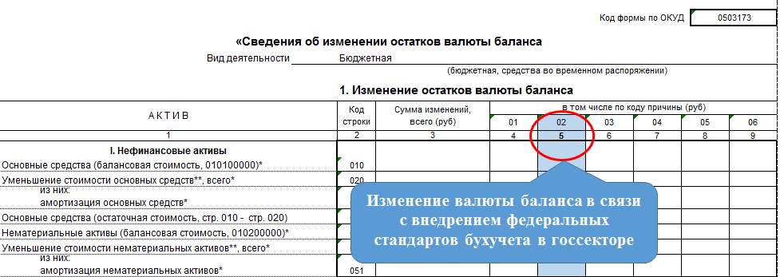
Сведения об изменении остатков валюты баланса (ф.0503173, 0503373, 0503773)
при формировании входящих остатков на 1 января 2018 года в соответствии с новым планом счетов, федеральными стандартами "Аренда" и "Основные средства", показатели должны быть отражены в графе 5 Сведений (ф. 0503173)
При формировании входящих остатков на 1 января 2018 года в соответствии с новым планом счетов, федеральными стандартами "Аренда" и "Основные средства", показатели должны быть отражены в графе 5 Сведений (ф. 0503173/0503773).

Slide 43
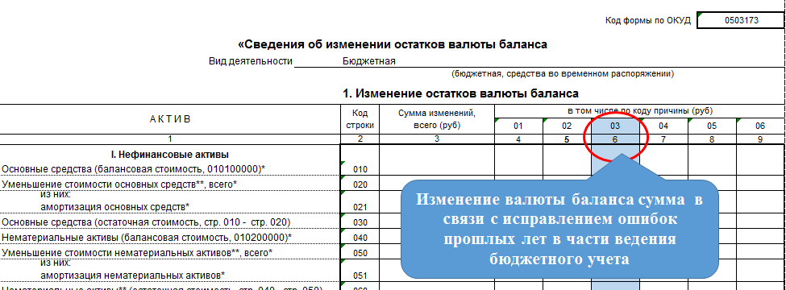
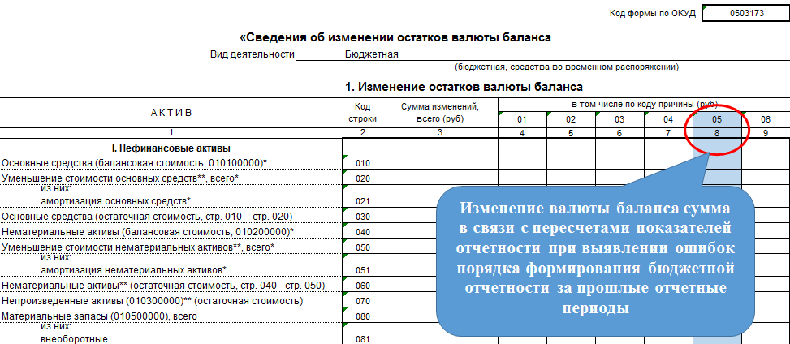
Сведения об изменении остатков валюты баланса (ф.0503173, 0503373, 0503773)
Если до 01.01.2018 года в учете объектов была допущена ошибка, то при формировании входящих остатков бух.записи отражаются в гр.6 в качестве операций по исправлению ошибок

Slide 44
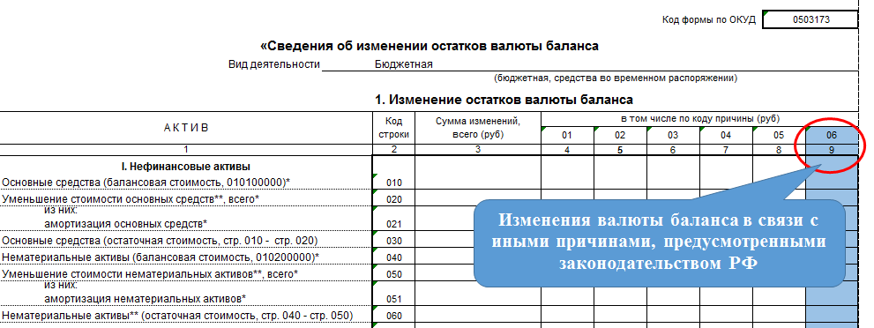
Сведения об изменении остатков валюты баланса (ф.0503173, 0503373, 0503773)
при формировании входящих остатков на 1 января 2018 года в соответствии с новым планом счетов, федеральными стандартами "Аренда" и "Основные средства", показатели должны быть отражены в графе 5 Сведений (ф. 0503173)
Изменения входящих остатков в связи с изменением порядка применения КОСГУ отражаются в корреспонденции со счетом 0 401 30 000 и относятся к операциям межотчетного периода и при формировании Сведений (ф. 0503173) подлежат отражению в графе 9.

Slide 45

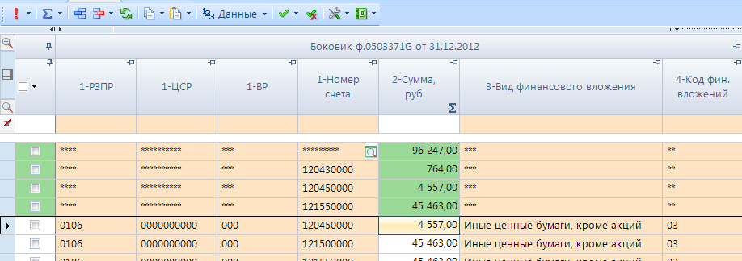
Сведения о финансовых вложениях (ф.0503371)
Совместное письмо МФ РФ и ФК РФ от 07.02.18
№02-06-07/7462, 07-04-05/02-1934
Требования к форматам файлов для финансовых органов
«В ф.0503371 финансовыми органами раскрывается информация обо всех финансовых вложениях, числящихся на 1 января 2018 года на счетах 1 204 00 000 "Финансовые вложения" (с указанием в 1 - 17 разрядах номеров счетов нулей) и на счетах 1 215 00 000 "Вложения в финансовые активы" (с указанием в 1 - 4 разрядах номера счета - кода раздела, подраздела расходов бюджетов, в 5 - 17 разрядах - нулей (например, хх хх 00000 00000 000 1 215хх 000)»

Slide 46
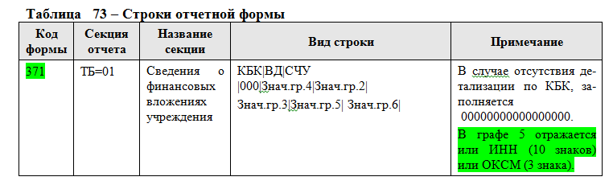
Сведения о финансовых вложениях (ф.0503771)
Совместное письмо МФ РФ и ФК РФ от 07.02.18
№02-06-07/7462, 07-04-05/02-1934
Требования к форматам файлов для финансовых органов
В графе 1сводных Сведений о финансовых вложениях учреждения (ф. 0503771) отражаются коды соответствующих аналитических счетов учета финансовых вложений.

Slide 47
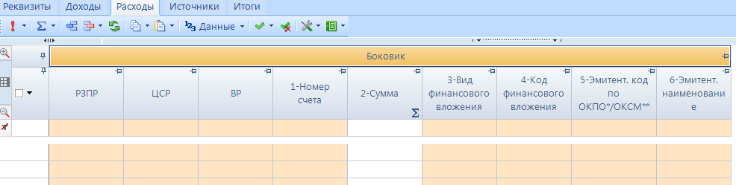
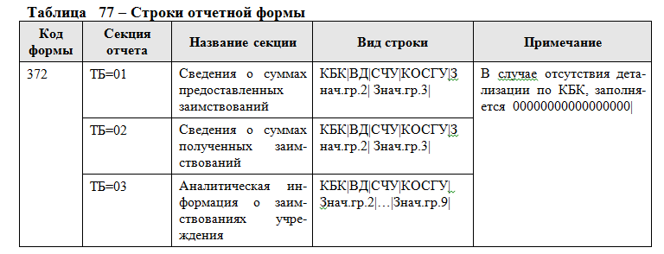
Сведения о суммах заимствований (ф.0503772)
Совместное письмо МФ РФ и ФК РФ от 07.02.18
№02-06-07/7462, 07-04-05/02-1934
Требования к форматам файлов для финансовых органов
В графе 1 сводных Сведений о суммах заимствований (ф. 0503772) указываются коды соответствующих аналитических счетов счета (0 207 00 000 "Расчеты по кредитам, займам (ссудам)", 0 301 00 000 "Расчеты с кредиторами по долговым обязательствам"

Slide 48





Сведения о вложениях в объекты незавершенного строительства (ф.ф.0503190, 0503790)
Инвентаризация объектов
незавершенного строительства субъектов РФ
Требуется соблюдение преемственности показателей по
объектам незавершенного строительства с прошлым годом
Уникальный учетный номер объекта в графе 6– допустимо расхождение, в случае перемещения объекта из одного раздела формы 0503190 в другой в течение отчетного периода.
Для финансовых органов:
автозаполнение
В ПК «Свод-СМАРТ» 0503190G 490G

Slide 49
Пояснительная записка (ф.ф.0503160, 0503760)
По СГС «Аренда»
-общая сумма расходов/доходов по условным арендным платежам отчетного года;
- наличие условий продления срока пользования имуществом, условий о выкупе, положений о повышении арендных платежей;
- основные принципы определения расходов/доходов по условным арендным платежам.
- балансовая и остаточная стоимость временно не эксплуатируемых объектов;
- балансовая стоимость эксплуатируемых объектов, имеющих нулевую остаточную стоимость;
- балансовая и остаточная стоимость объектов, изъятых из эксплуатации или удерживаемых до выбытия.
По СГС «Основные средства»

Slide 50

Сведения об использовании информационно-коммуникационных технологий (ф.0503177)
Исключена из Инструкции 191н ф.0503177

Slide 51

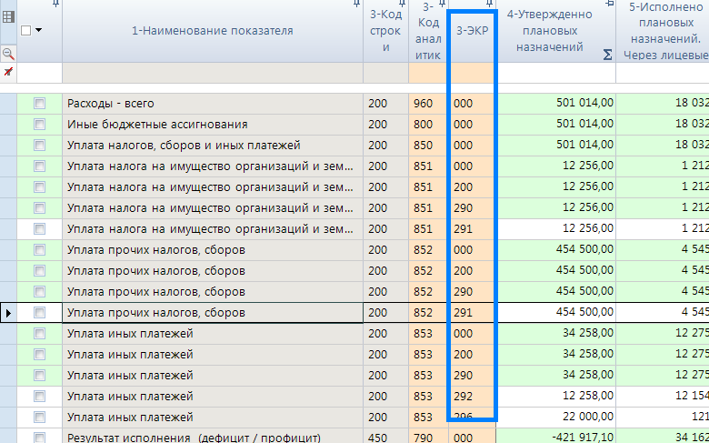
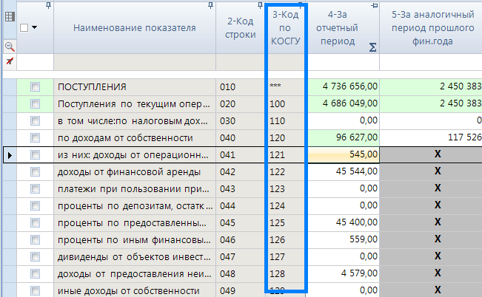
Применение детализированных КБК
Отчет об исполнении бюджета (ф.0503127)
Отчет об исполнении учреждением ПФХД (ф.0503737)
Отчет о бюджетных обязательствах (ф.0503128)
Отчет об обязательствах учреждения (ф.0503738)

Slide 52
Применение таблиц соответствия
КВР + КОСГУ (0503123/0503323, 0503723,
формы с детализированным КБК)
РЗПР + ВР (0503127, 0503128, 0503123, 0503723 и пр.)
Таблица соответствия кодов аналитичсеких счетов бюджетного учета и видов расходов (аналитических кодов видов поступлений и выбытий) (0503169, 0503769)

Slide 53
Подготовительные мероприятия
Ответственность за искажение бюджетной, бухгалтерской (финансовой) отчетности организаций госсектора (законопроект № 455237-7)
Искажение показателя | до 1 % | от 1% до 10% | от 10% до 100%
свыше 1 млн. рублей | Значительное искажение отчетности (штраф – 10-30 т. р) | Грубое искажение отчетности (штраф – 30-50 т. р) | Грубое искажение отчетности (штраф – 30-50 т. р)
от 100 тыс. рублей до 1 млн. рублей | Незначительное искажение отчетности (предупреждение или штраф – 5-10 т. р) | Значительное искажение отчетности (штраф – 10-30 т. р) | Грубое искажение отчетности (штраф – 30-50 т. р)
менее 100 тыс. рублей | Малозначительное искажение отчетности (адм. отв-ть не применяется) | Незначительное искажение отчетности (предупреждение или штраф – 5-10 т. р) | Грубое искажение отчетности (штраф – 30-50 т. р)

Slide 54

Уведомление о результатах
камеральной проверки
П.64 Приказа Минфина России №256н
«Концептуальные основы бухгалтерского учета и отчетности организаций государственного сектора»
П.10 Приказа Минфина России №191н
П.6 Приказа Минфина России №33н
Субъект консолидированной отчетности уведомляет субъекта отчетности, предоставившего бухгалтерскую (финансовую) отчетность, о результатах камеральной проверки путем направления:
Уведомления о принятии отчетности
или
Уведомления о несоответствии отчетности требованиям по составлению

Slide 55

Уведомление о результатах
камеральной проверки
Отчетность
Субъект отчетности
Субъект консолидированной отчетности
Уведомление
Уведомление о несоответствии отчетности требованиям по составлению
Уведомление о принятии отчетности
Внесение исправлений – по согласованию и в сроки, установленные субъектом консолидированной отчетности.
Представление отчетности – с сопроводительным письмом
Не позднее одного рабочего дня, следующего за днем завершения проверки

Slide 56
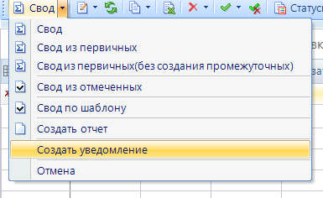


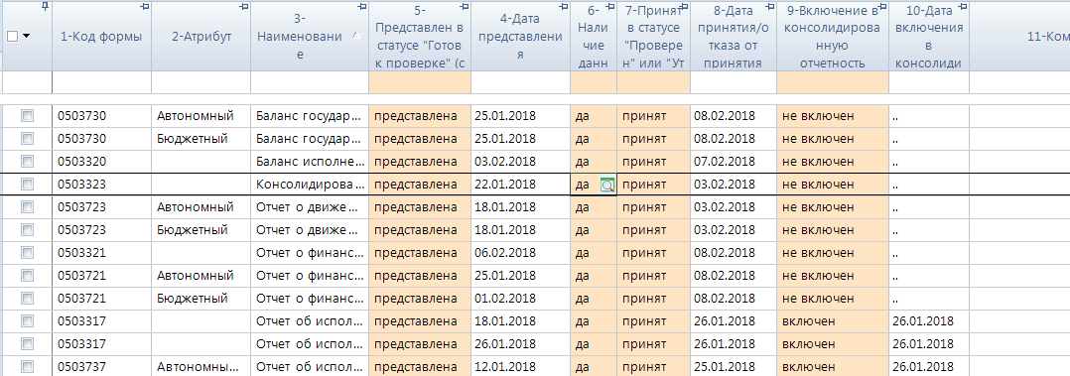

Уведомление о результатах
камеральной проверки

Slide 57

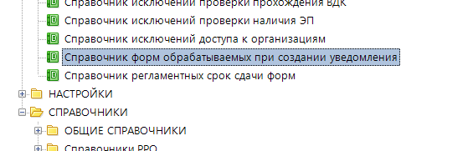
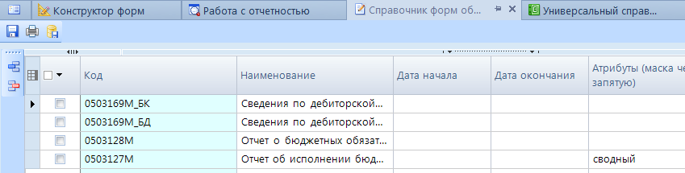
Уведомление о результатах
камеральной проверки

Slide 58

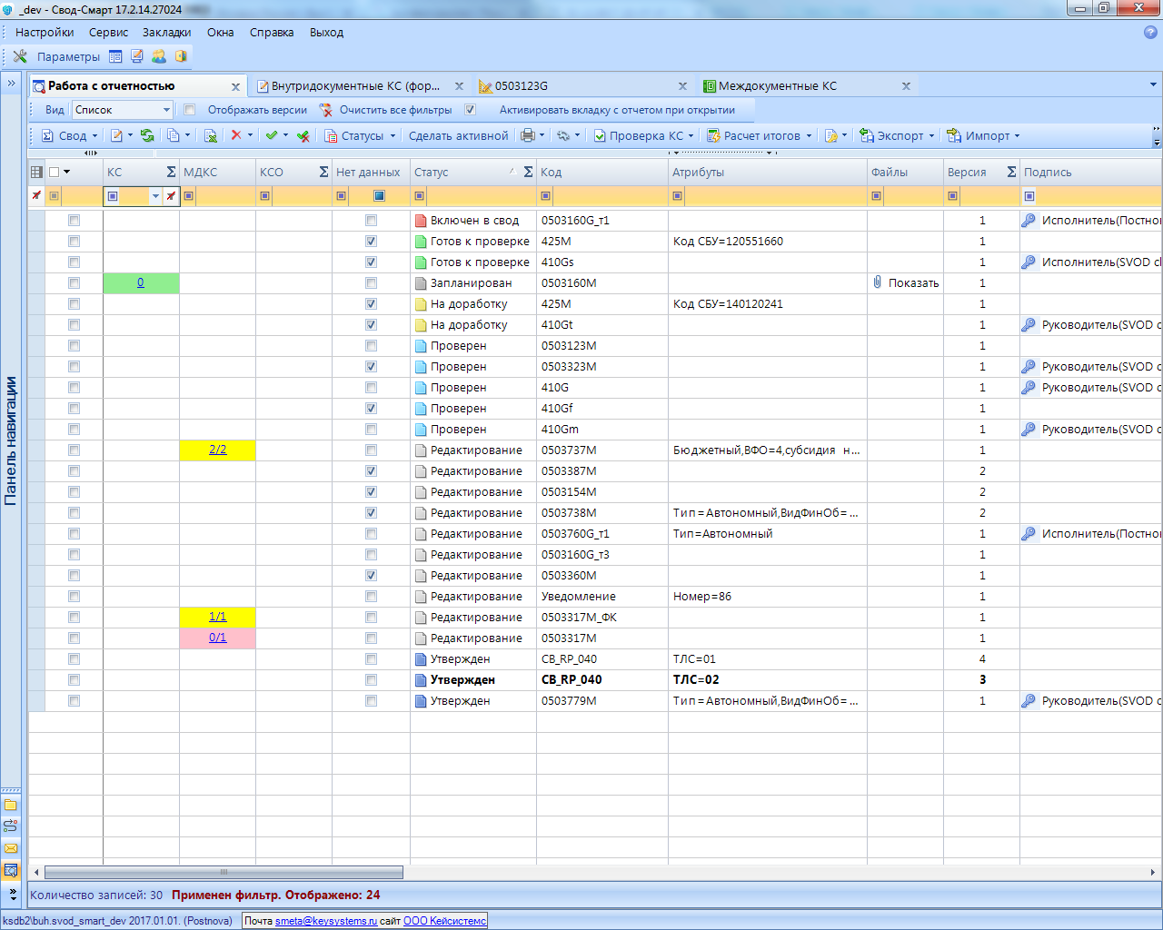
Порядок предоставления форм
с отсутствующими показателями
В соответствии с п. 8 Инструкции 191н
и п.10 Инструкции 33н при осуществлении формирования и (или) представления бюджетной
и бухгалтерской отчетности средствами программных комплексов автоматизации документы бюджетной отчетности, не имеющие числовых значений и не содержащие пояснения, формируются и представляются с указанием отметки (статуса) «Показатели отсутствуют».

Slide 59
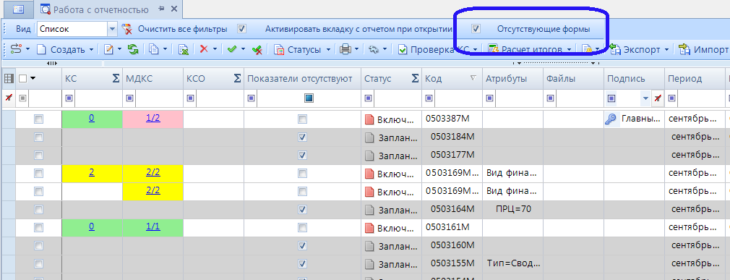
Формирования перечня задач
по представлению отчетности
Режим «Задачи» ПК «Свод-СМАРТ» позволяет сформировать перечень отчетных форм с учетом типа учреждения, срока и периодичности представления отчетной формы.

Slide 60
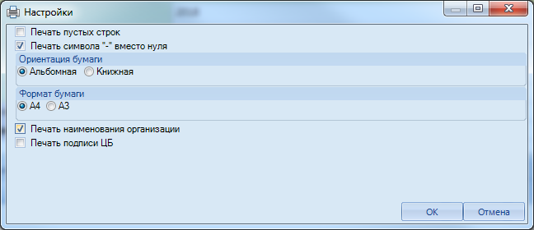

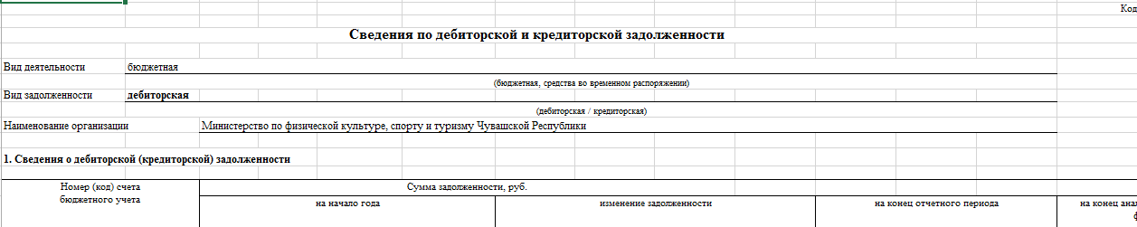
Печать наименования организации

Slide 61

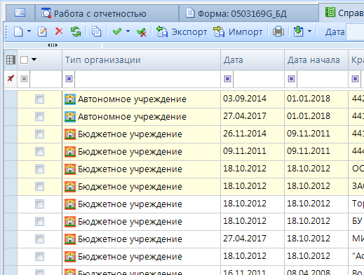
Подготовительные мероприятия
в ПК «Свод-СМАРТ»
Актуализировать справочники КБК и справочники причин
Проставить «тип организации» в справочнике организаций

Slide 62
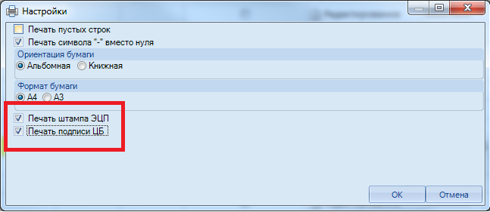
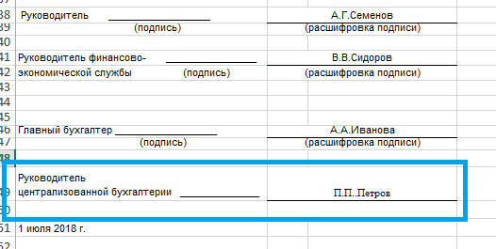

Подписание отчетных форм
Бюджетная отчетность составленная централизованной бухгалтерией подписывается:
главным бухгалтером ЦБ (бухгалтером специалистом)
руководителем ЦБ
руководителем субъекта бюджетной отчетности

Slide 63

Подписание отчетных форм
П.6 Приказа МФ РФ №191н и п.5 Приказа МФ РФ №33н
Формы бюджетной отчетности, содержащие плановые (прогнозные) и (или) аналитические (управленческие) показатели, кроме того, подписываются руководителем финансово-экономической службы и (или) лицом, ответственным за формирование аналитической (управленческой) информации.
Указанные формы подписываются главным бухгалтером
в части финансовых показателей, сформированных
на основании данных бюджетного (бухгалтерского) учета,
либо при формировании консолидированной бюджетной отчетности в части данных, сформированных путем обобщения показателей бюджетной отчетности, используемой при консолидации.

Slide 64
Бюджетная классификация
Приказ Минфина России от 08.06.2018 № 132н «Об утверждении Порядка формирования и применения кодов бюджетной классификации Российской Федерации»
Таблица соответствия разделов (подразделов) и видов расходов классификации расходов бюджетов, применяющихся при составлении и исполнении бюджетов субъектов Российской Федерации
Приказ Минфина России от 29.11.2017 № 209н «Об утверждении порядка применения КОСГУ»

Slide 65
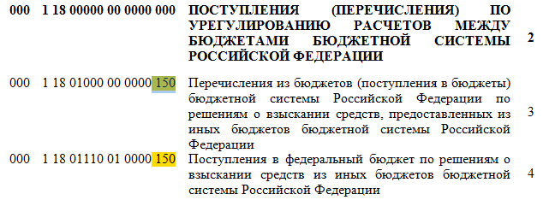
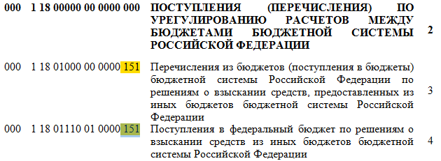
Бюджетная классификация 2019 год
Приказ Минфина России от 08.06.2018 № 132н
Приказ Минфина России от 01.07.2013 № 65н

Slide 66
Группа 100 «Доходы»
2018 г. |  | 2019 г.
Статья 110 Налоговые доходы | ≅ | Статья 110 Налоговые доходы, таможенные платежи и страховые взносы на обязательное социальное страхование
Статья 120 Доходы от собственности | ≅ | Статья 120 Доходы от собственности
Статья 130 Доходы от оказания платных услуг (работ), компенсаций затрат | ≅ | Статья 130 Доходы от оказания платных услуг (работ), компенсаций затрат
Статья 140 Штрафы, пени, неустойки, возмещения ущерба | ≅ | Статья 140 Штрафы, пени, неустойки, возмещения ущерба
Статья 150 Безвозмездные поступления от бюджетов | ≅ | Статья 150 Безвозмездные денежные поступления текущего характера
Статья 160 Страховые взносы на обязательное социальное страхование | = | Статья 160 Безвозмездные денежные поступления капитального характера
Статья 170 Доходы от операций с активами | ≅ | Статья 170 Доходы от операций с активами
Статья 180 Прочие доходы | ≅ | Статья 180 Прочие доходы Статья 190 Безвозмездные неденежные поступления в сектор государственного управления

Slide 67
Группа 110 «Налоговые доходы, таможенные платежи и страховые взносы на обязательное социальное страхование»
2018 г. |  | 2019 г.
Статья 110 Налоговые доходы | ≅ | Статья 111 Налоги
 | ≅ | Статья 112 Государственная пошлина, сборы
 | ≅ | Статья 113 Таможенные платежи
Статья 160 Страховые взносы на обязательное социальное страхование | = | Статья 113 Обязательные страховые взносы

Slide 68
Статья 120 «Доходы от собственности»
2018 г. |  | 2019 г. (ИЗМЕНЕНИЯ в 209н)
Подстатья 121 Доходы от операционной аренды | = | Подстатья 121 Доходы от операционной аренды
Подстатья 122 Доходы от финансовой аренды | = | Подстатья 122 Доходы от финансовой аренды
Подстатья 123 Платежи при пользовании природными ресурсами | = | Подстатья 123 Платежи при пользовании природными ресурсами
Подстатья 124 Проценты по депозитам, остаткам денежных средств | = | Подстатья 124 Проценты по депозитам, остаткам денежных средств
Подстатья 125 Проценты по предоставленным заимствованиям | = | Подстатья 125 Проценты по предоставленным заимствованиям
Подстатья 126 Проценты по иным финансовым инструментам | = | Подстатья 126 Проценты по иным финансовым инструментам
Подстатья 127 Дивиденды от объектов инвестирования | = | Подстатья 127 Дивиденды от объектов инвестирования
Подстатья 128 Доходы от предоставления неисключительных прав на результаты интеллектуальной деятельности и средства индивидуализации |  | Подстатья 128 Доходы от предоставления неисключительных прав на результаты интеллектуальной деятельности и средства индивидуализации ( было 129)
Подстатья 129 Иные доходы от собственности | ≅ | Подстатья 129 Иные доходы от собственности (было 12А)
 |  | Подстатья 12А Доли в прибылях (убытках) объектов инвестирования (было 129)
 |  | Подстатья 12K Доходы от концессионной платы
 |  | Подстатья 12T Доходы от простого товарищества

Slide 69
Статья 130 «Доходы от оказания платных услуг (работ), компенсация затрат»
2018 г. |  | 2019 г.
Подстатья 131 Доходы от оказания платных услуг (работ) | = | Подстатья 131 Доходы от оказания платных услуг (работ)
Подстатья 132 Доходы от оказания услуг (работ) по программе обязательного медицинского страхования | = | Подстатья 132 Доходы от оказания услуг (работ) по программе обязательного медицинского страхования
Подстатья 133 Плата за предоставление информации из государственных источников (реестров) | = | Подстатья 133 Плата за предоставление информации из государственных источников (реестров)
Подстатья 134 Доходы от компенсации затрат | = | Подстатья 134 Доходы от компенсации затрат
Подстатья 135 Доходы по условным арендным платежам | = | Подстатья 135 Доходы по условным арендным платежам
Подстатья 136 Доходы бюджета от возврата дебиторской задолженности прошлых лет | = | Подстатья 136 Доходы бюджета от возврата дебиторской задолженности прошлых лет
 |  | Подстатья 137 Доходы от предстоящей компенсации затрат
 |  | Подстатья 138 Доходы по выполненным этапам работ по договору строительного подряда

Slide 70
Статья 170 «Доходы от операций с активами»
2018 г. |  | 2019 г.
Подстатья 171 Доходы от переоценки активов | = | Подстатья 171 Курсовые разницы
Подстатья 172 Доходы от реализации активов | = | Подстатья 172 Доходы от выбытия активов
Подстатья 173 Чрезвычайные доходы от операций с активами | = | Подстатья 173 Чрезвычайные доходы от операций с активами
Подстатья 174 Выпадающие доходы | = | Подстатья 174 Выпадающие доходы
Подстатья 175 Курсовые разницы по результатам пересчета бухгалтерской (финансовой) отчетности загранучреждений | = | Подстатья 175 Курсовые разницы по результатам пересчета бухгалтерской (финансовой) отчетности загранучреждений
Подстатья 176 Доходы от оценки активов и обязательств | = | Подстатья 176 Доходы от оценки активов и обязательств
 |  | Подстатья 177 Изменения в капитале объекта инвестирования
 |  | Подстатья 17T Доходы (убытки) от деятельности простого товарищества
 |  | Подстатья 17Z Результат инфляционной корректировки активов и обязательств

Slide 71
Статья 180 «Прочие доходы»
2018 г. |  | 2019 г.
Подстатья 181 Невыясненные поступления | = | Подстатья 181 Невыясненные поступления
Подстатья 182 Доходы от безвозмездного права пользования | = | Подстатья 182 Доходы от безвозмездного права пользования активом, предоставленным организациями (за исключением сектора государственного управления и организаций государственного сектора)
Подстатья 183 Доходы от субсидии на иные цели | = | Нет
Подстатья 184 Доходы от субсидии на осуществление капитальных вложений | = | нет
Подстатья 189 Иные доходы | ≅ | Подстатья 189 Иные доходы
 |  | Подстатья 18K Прочие доходы от увеличения стоимости имущества концедента
 |  | Подстатья 18T Прочие доходы (убытки) от деятельности простого товарищества

Slide 72
Статья 180 «Прочие доходы». Новые подстатьи
2018 г. |  | 2019 г.
Подстатья 182 Доходы от безвозмездного права пользования | = | Подстатья 182 Доходы от безвозмездного права пользования активом, предоставленным организациями (за исключением сектора государственного управления и организаций государственного сектора)
 | = | Подстатья 185 Доходы от безвозмездного права пользования активом, предоставленным организациями государственного сектора
 | = | Подстатья 186 Доходы от безвозмездного права пользования активом, предоставленным иными лицами

Slide 73
Новые расчеты
2018 г. |  | 2019 г.
КОСГУ 151 | = | 151 Поступления текущего характера от других бюджетов бюджетной системы Российской Федерации
 | = | ДОТАЦИИ, СУБВЕНЦИИ КОНСОЛИДИРОВАННЫЕ СУБСИДИИ Иные МБТ (нецелевые, целевые (не 310,320) СУБСИДИИ (не 310, 320)
 | = | 161 КАПИТАЛЬНОГО характера
КОСГУ 183 "Доходы от субсидии на иные цели"; КОСГУ 184 "Доходы от субсидии на осуществление капитальных вложений" |  | Бюджетным и автономным учреждениям от сектора государственного управления КАПИТАЛЬНОГО характера ( цели 310,320)

Slide 74
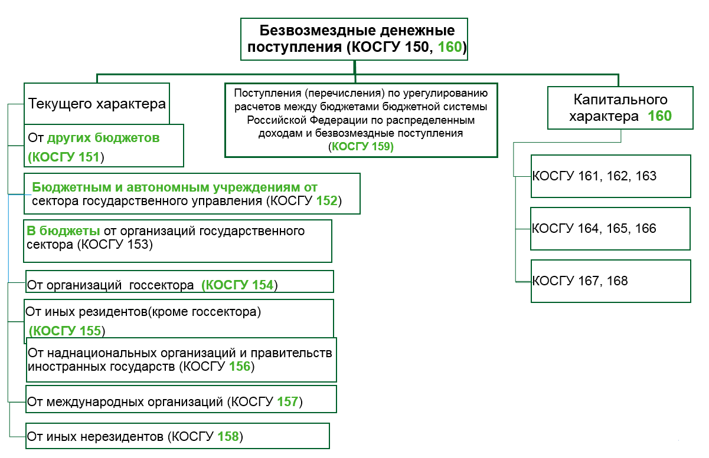

Безвозмездные поступления

Slide 75



Спасибо
за внимание!
www.keysystems.ru
Следуйте за нами
в соцсетях:

